Slide 1
排球人生
201702005 李俊毅

Slide 2
目錄
背景
ＵＩ展示

Slide 3
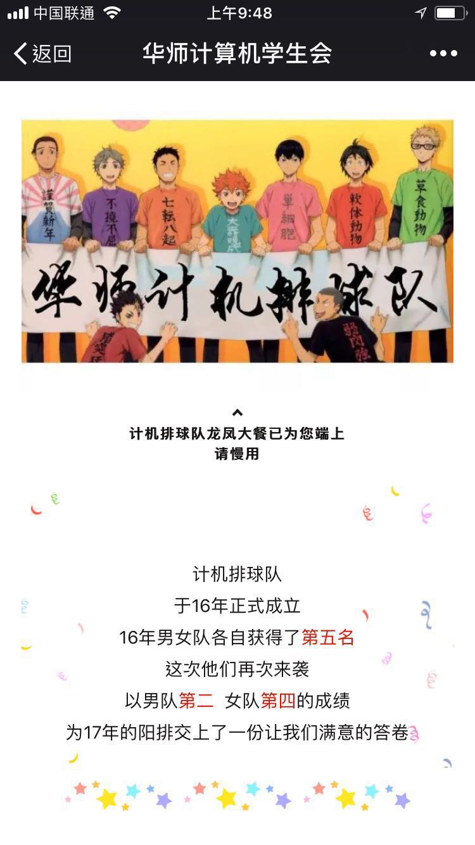
刷新紀錄
計機排球隊成績
男排拿下第二名
女排拿下第四名

Slide 4
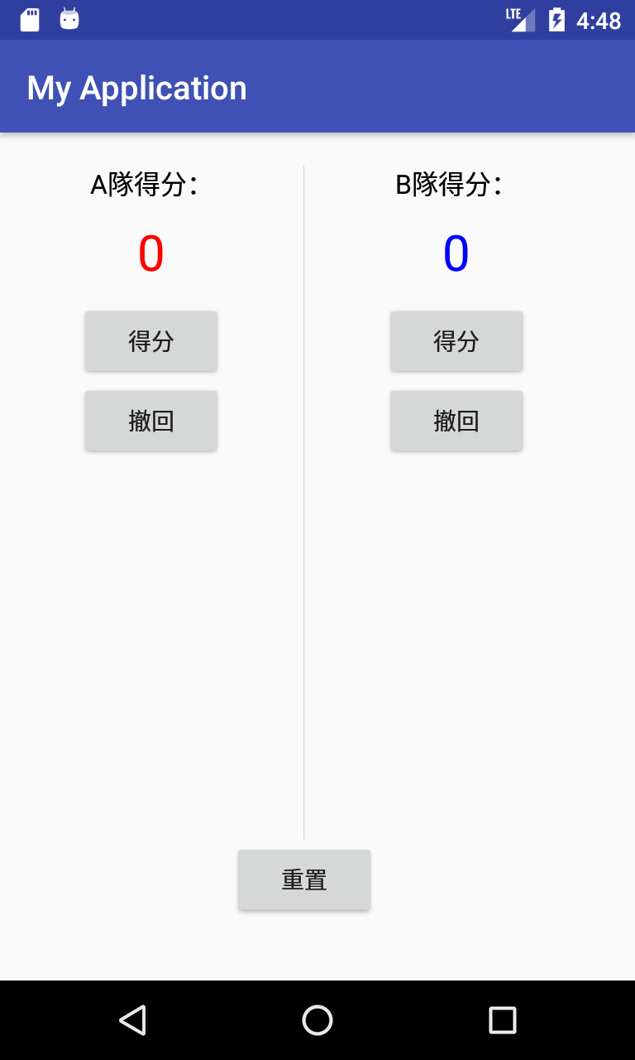


Slide 5

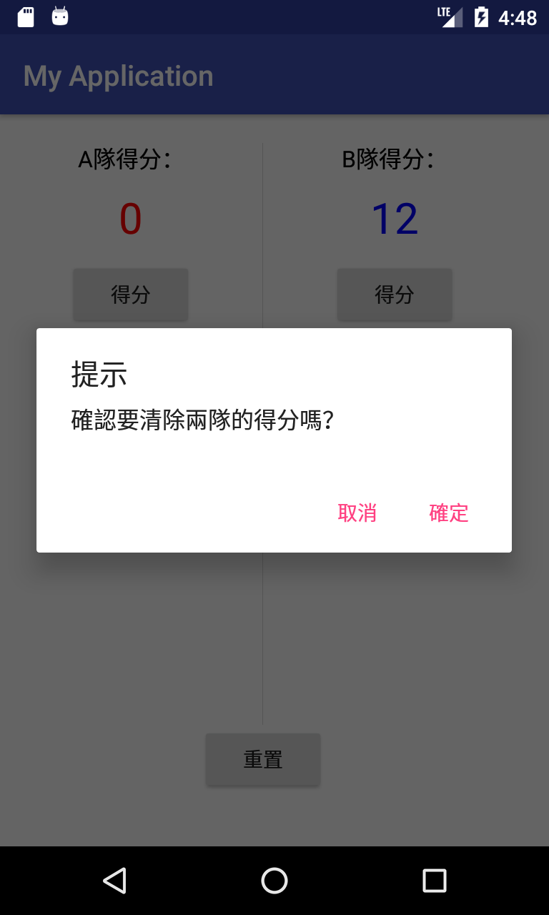

Slide 6
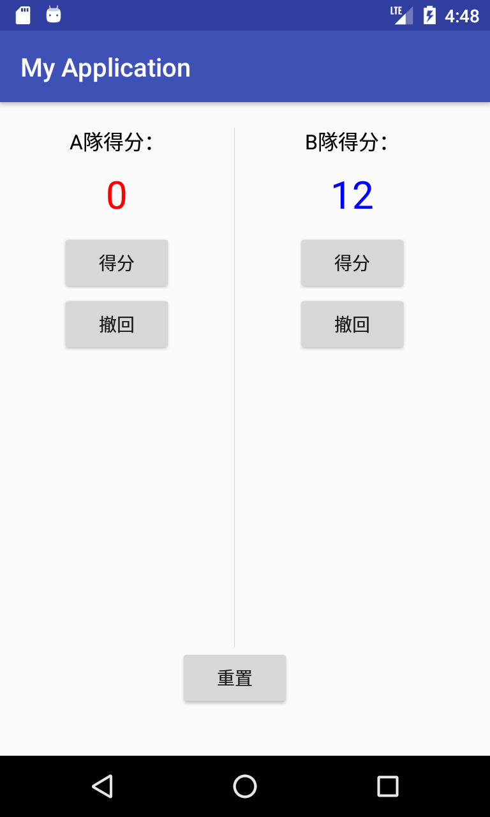

Slide 7
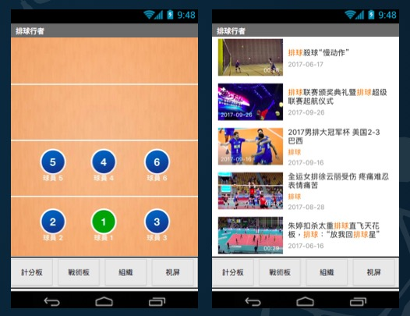
待完成小項目

Slide 8
「THANK YOU FOR WATCHING」
–Jim

